Slide 1
資安戰略桌遊 TTX
及其對國家復員能力的重要性
摘譯自 STRATEGIC TABLE-TOP EXERCISES: Why are they so important for national resilience?

Slide 2
前言
關於我們
你們有沒有...?
故事的(可能的)背景
受影響的領域及範圍
需因應的挑戰 (從決策觀點來看)
解決方案: 戰略級資安演練 TTX
桌遊 TTX 的捷克經驗
收穫與觀察

Slide 3
簡介
由捷克共和國國家網路和資訊安全局 (NÚKIB) 的 Martiná Ulmanová 和 Michal Thim 在 2018 年 HITCON Pacific 介紹來台
Martiná 是資安演練單位的主管
Michal 是捷克國家安全局和 NCISA 的 OSINT 專家
NÚKIB 是捷克共和國負責網路空間安全的國家級單位
  維運捷克的國家級 CERT: GovCERT.CZ
  和國內與國際上的 CERT 合作
  協調與實現國家資訊安全戰略與相關的行動計劃
  保護及協助各單位保護他們自己的關鍵資訊基礎設施
  準備演練及教育訓練計劃
  分析及監控資安威脅
  國際合作

Slide 4
兩種觀點
決策者
戰略觀點
要為政治決策負起政治責任
需要考量各方觀點，包括國內法及國際法
不總是了解資安事件的嚴重性
技術專家
維運 / 戰術觀點
是各個領域的專家
認為決策者反應太慢，不能應付立即的需要
和決策者溝通的時候，不總是能夠了解彼此的意思

Slide 5
你們有國家級 CERT， 然後呢？

Slide 6
你們有沒有讓...
資訊安全研究員
政府職員
電腦危機應變小組成員
技術專家
私人企業代表
記者
… 和其它在場的人
一起參與資安演練桌遊？

Slide 7
隨著攻擊層面的增加、也更常涉及資訊安全
相關決策者缺乏相關知識或訓練的話，決策會變得更加困難

Slide 8
你有沒有想過...?
在資安危機/演練的參與者當中，非主管單位派來的最高層級的官員是誰？
*非主管單位: 國安單位副部長層級、行政院高層、其它決策者...

Slide 9
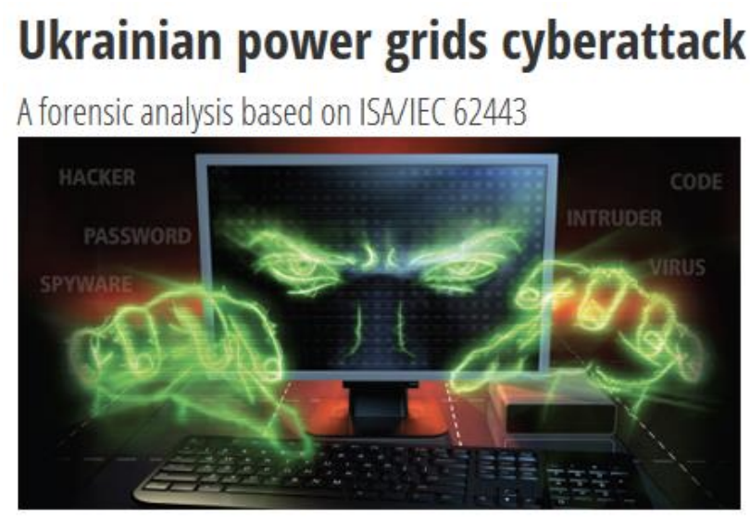
故事的 (可能的) 背景
國家級的電網資安攻擊
  真實故事!
影響哪些更大的層面？
準備好因應這樣的攻擊了嗎？

Slide 10
受影響的領域及範圍
被入侵的工控系統 (SCADA) -- 技術專家觀點
軍事基地部份停電 -- 軍方觀點
國內部份地區停電 -- 國安觀點
造成跨國電網過載 -- 國際/外交觀點
電網和發電調度 -- 受影響的企業的觀點*
數百萬公民 -- 造成公眾不便引起的憤怒
通訊系統受損 -- 國家/媒體層面
惡意資料外洩、既有的地區衝突、罷工 -- 國安層面
* 國外的電網不一定是由國營企業營運的

Slide 11
需因應的挑戰
政府單位
  針對大規模網路攻擊，有復原的方案嗎？
  是否已擬定好政策，準備好相必需的人員？
  哪一個政府單位，需負起領導、協調調查及反制措施的工作？
軍方、情治單位
  網路攻擊和癱瘓防禦能力，是否被視為「使用武力」？
  在和平時期 (HIL) 遭受非對稱攻擊 (超限戰)，軍方是否能合法地採取主動防禦行動？
執法單位
  是否滿足宣佈國家進入緊急狀態的各項法律要件？
  檢、調層級是否有因應網路攻擊的法律框架？哪個單位負責領導工作？
媒體、外交單位
  大停電的時候如何和公民宣導政府的立場？
  有何種管道和鄰國溝通應如何處理對他們的電網的影響？

Slide 12
需因應的挑戰 (決策者觀點)
網路安全需要跨領域跨部門合作，並需要管理階層參與
必須要有足夠的人員被充份告知，以便他們在對的時間做出對的決策
資安知識的落差 (專家 vs. 決策者、年輕人 vs. 老一輩)
不能再把責任推卸給機房裡的宅宅
資訊部門缺乏上級領導的支持
高層沒有以身作則
動機不足，無法建立或維持一個熟練的團隊
能力不足以迅速的在大範圍內教育每一個人 (缺乏訓練的工作人員是最大的危機)
太重視專家觀點 vs. 輕視決策層級
複雜的官僚系統 vs. 網路威脅的靈活性

Slide 13
需因應的挑戰 (決策者觀點)
你認為決策者都思考過上述的挑戰嗎？
甚至，他們聽過這些挑戰嗎？
決策者從哪裡來的？
  第3層: 網路空間
  第2層: 國安單位
  第1層: 政治領導

Slide 14
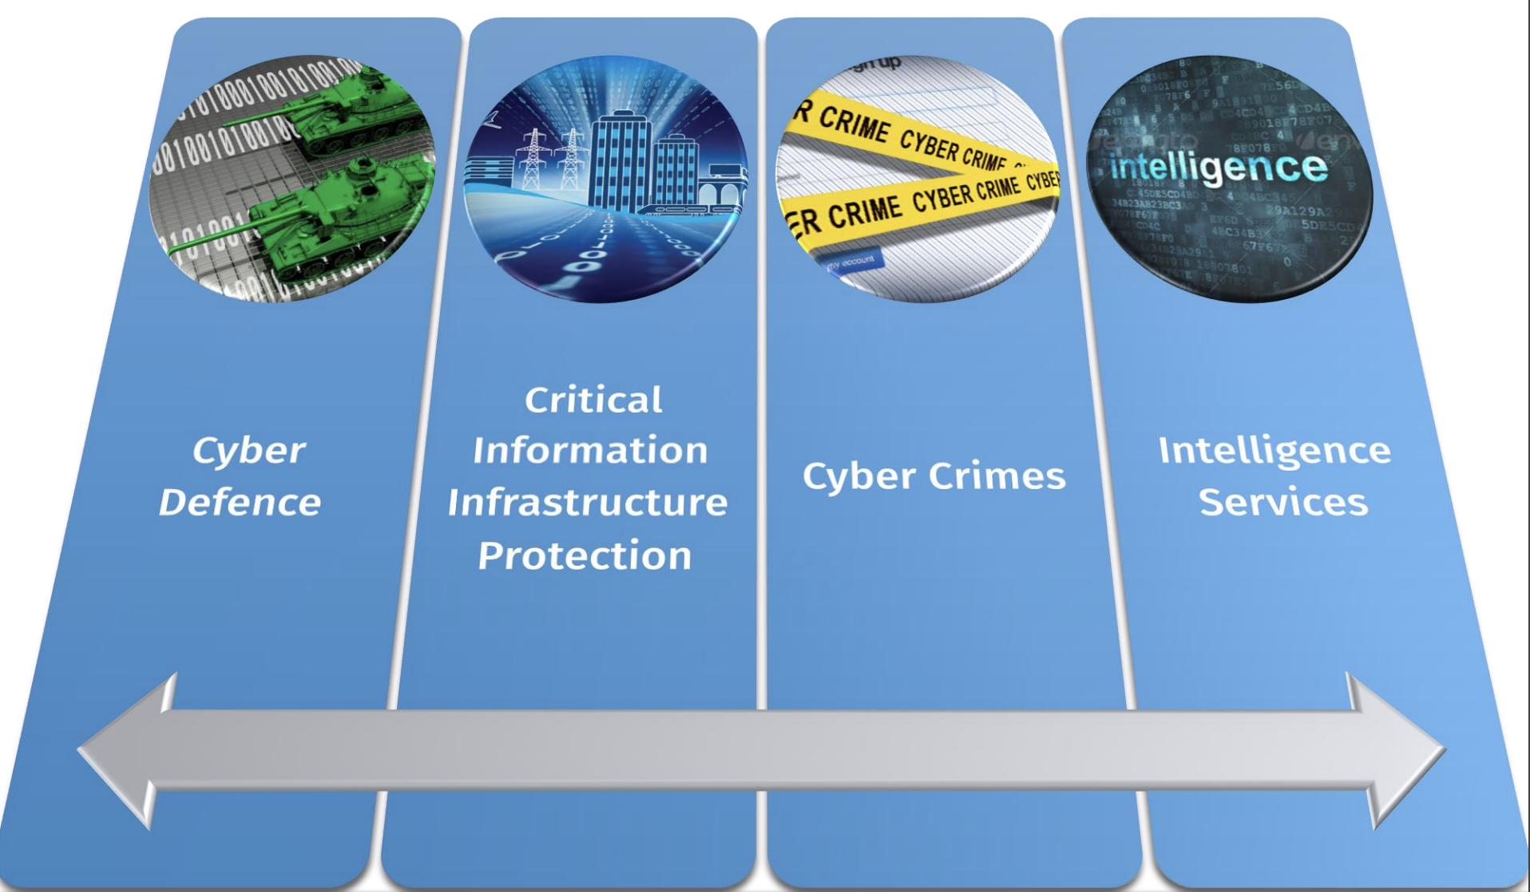

Slide 15
復員力奠基於行動能力
你認為上述單位的長官，都有相同的認知嗎？(先不考慮學界、企業界、遊說團體)
當然不可能。為什麼？
  權限不同
  任務不同
  利益不同
  能力、資源不同
那麼，政府要怎麼靈活、有效地應變？

Slide 16
資安不只是技術問題，
它也是行政層級的問題

Slide 17
解決方案: 戰略級資安演練
讓資深長官接觸資安
低成本 -- 高影響
參加人員必須動手做
一次演練 -- 多種挑戰、訓練目標
高強度模擬 -- 如同在危機時的行為處置
雙向的學習過程
可以重覆使用
資安演練從抽象到實際
對所有參與的人都是一種學習

Slide 18
捷克經驗: 哪些是必須的？
必須有行政單位參加
要反映整個國家的反應
演練裡要有最新的趨勢
要強調演練的過程
要分享最好的做法
要牽涉到不同的面向 (民營 vs. 國營...)
要創造一個沒有針對性的、坦誠的氣氛

Slide 19
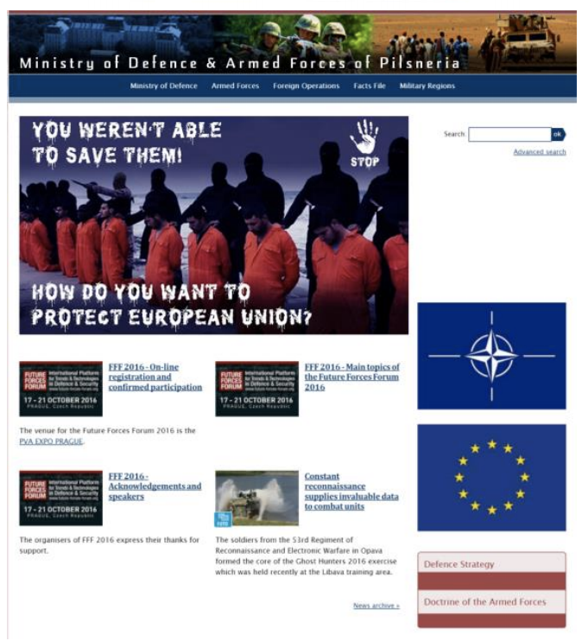
捷克經驗: 優點分析
專業記者、媒體的積極參與
諮詢領域專家的意見 (學界、業界...)
併入內部策略分析
不要小看 test run 的價值
演練讓人大開眼界、印象深刻
放的圖片也很重要

Slide 20
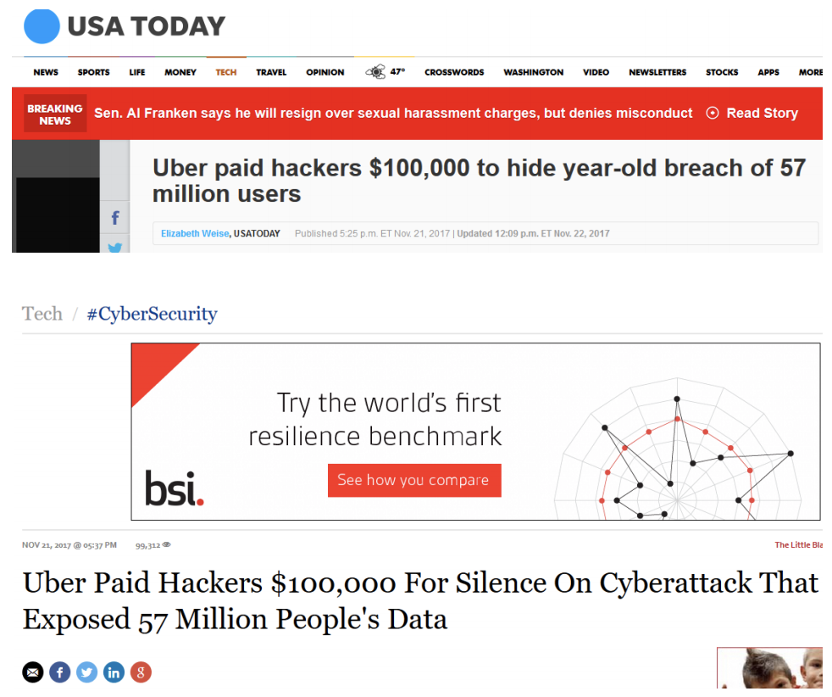
收穫和觀察
決策者會不敢採取行動
內部的因應方案必須合乎現實
媒體溝通非常關鍵
需要加強資安的健全
可以把資安演練當作評量關鍵
資訊基礎建設的信效度的一部
份

Slide 21
結論
TTX 可以幫助資深長官了解資安對國家安全的重要性
TTX 可以測試事件應變計劃在現實世界執行的樣子
TTX 需要包括所有相關人員 -- 緊密的連結需要緊密的合作
TTX 必須為受眾特別設計有吸引力的情境
必須不斷地計劃、執行、評估

Slide 22
HITCON Pacific 2018 的 TTX

Slide 23
免責聲明
本次演練的項目和事件雖然有參考真實事件和情勢，但是本演練純屬虛構，且無意影射任何國家、地區、政府、團體在真實世界中有任何不當的作為。本演練並非指認惡意行為的工具。各民族國家、駭客、事件、地域、事故、指認的提示等，一切純屬虛構。
以下所有改編，和 NUKIB 均屬無涉。
Descriptions are somewhat changed. The changes are irrelevant to NUKIB.

Slide 24
演練時間
早上 9:30 到 12:00 進行演練，13:20 到 14:00 進行成果報告
演練成果簡報
  下午由準備演練的人負責報告
  會重新帶過一遍所有發生的事件，並指出關鍵之處
  目標是評估各種答案，而非判斷答案是「對」或「錯」。我們希望指出關鍵措施，比較各組的答案，展示、討論、分享不同的做法、意見與經驗。
  期望在處理模擬的危機中，討論每個人發現到的結構與程序上的差距。

Slide 25
規則一
解決問題
不要爭辯情境是否合理

Slide 26
演練規則一
演練不是考試，答案沒有對錯。
演練的目的是提出問題，並增加危機管理和決策之間的摩擦。
我們期望參與人員在演練結束後，帶著更多問題離開。
你所做的決策，並不代表你的公司、單位或國家。

Slide 27
演練規則二
不論你的背景是技術、法律、政治，和練演最終的結果都無關。重要的是你學習如何解構決策的過程，並仔細考慮練習中做的每一項決策。
演練的目標是試圖呈現出資安事件的複雜性，以及它對政府各個部門所呈現的不同面向。
在下決策之前，必須考慮情治、媒體、外交、國土安全、國防等不同方面。

Slide 28
演練規則三
事件 (inject) 代表的是基於真實世界的可以發生的資安事件。
情境和駭客組織純屬虛構。
必須要有大家的回饋，才能正確評估演練的成果。

Slide 29
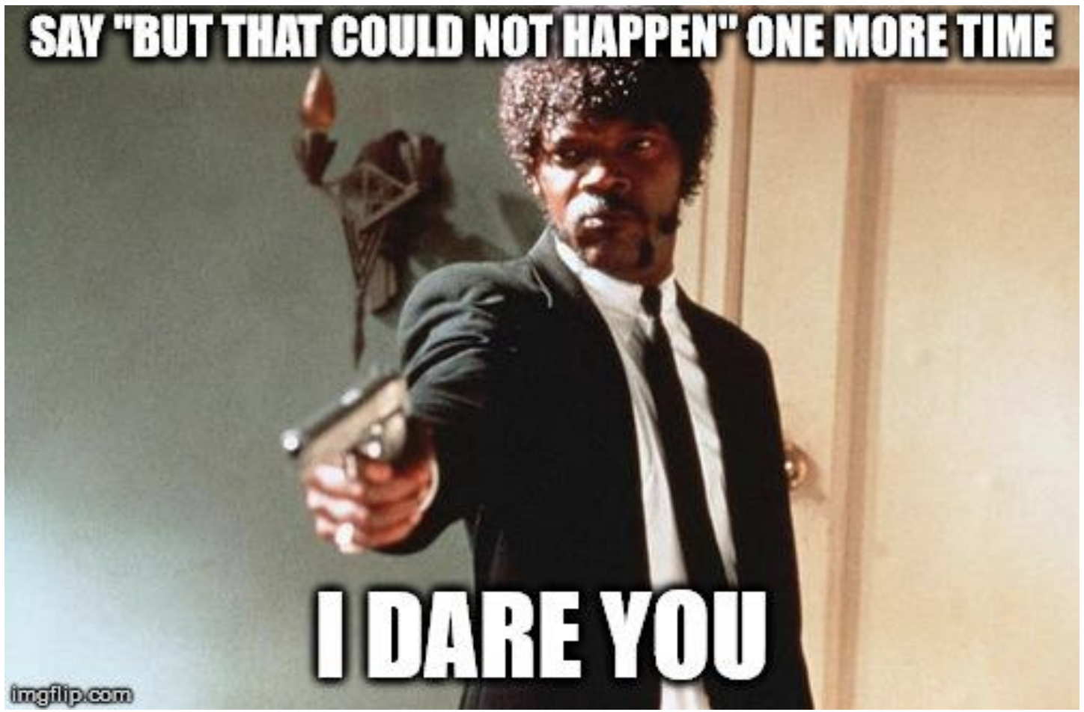
複習規則一: 再說一次「那不可能發生」，試試看？

Slide 30
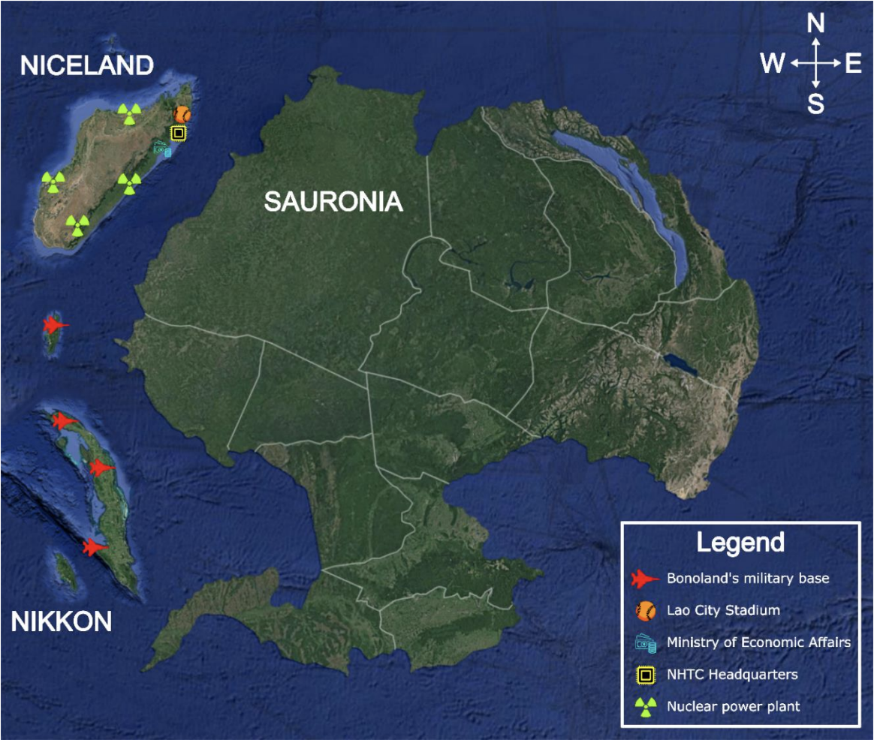
故事簡介

Slide 31
角色
國家:
Niceland 最美的風景是人
Sauronia 或成最大贏家
Bonoland 再次偉大
Nikkon 喜歡生產高級相機
非國家:
Niceland 尖端科技，簡稱 NHTC
Sprinting Viper 毒蜘蛛駭客組織

Slide 32
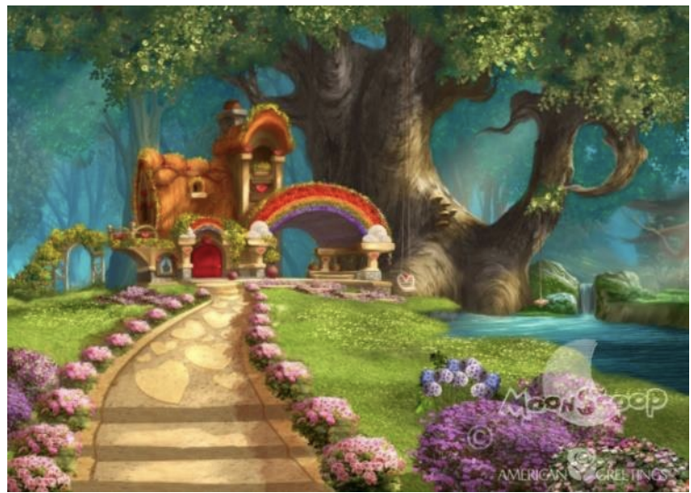
Niceland
參與者所在的國家 (就是你!)
民主政體
大概 3 千萬人口
已開發國家，科技業是主要收入來源
觀光業也是主要收入，但有 ⅓ 的觀光客是 Sauronia 來的，兩國有著複雜一言難盡的關係。
該國的經濟和人民的生活方式，非常依賴資訊通訊科技。
Niceland 總統府

Slide 33

Niceland
有好幾個國家級 CERT 單位、資安相關部會，正在進行關鍵資訊基礎建設的立法
在網路空間的國防能力很有限
Niceland 國防部幾個月前成立了半獨立的資安指揮部
Niceland 主權正受到 Sauronia 威脅
Niceland 外交部長「哈囉喵」

Slide 34
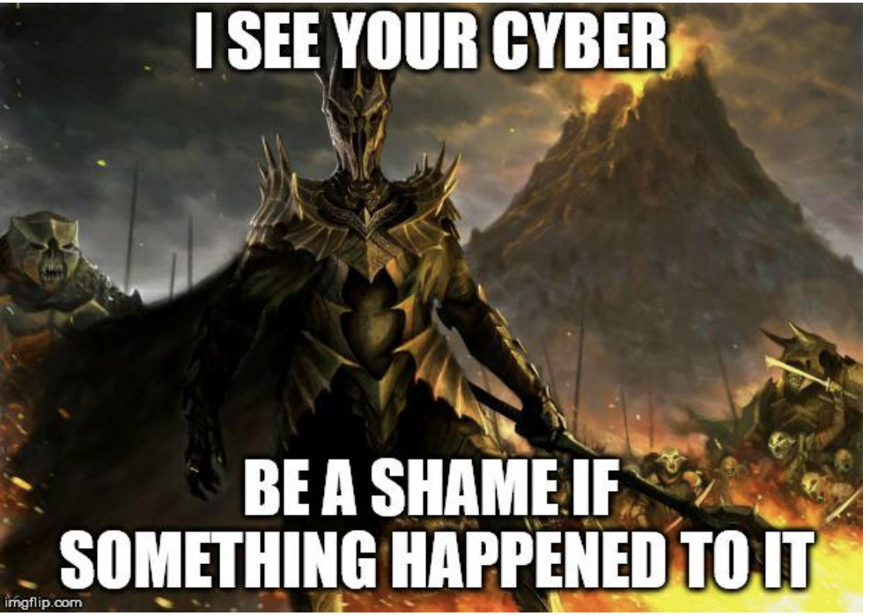
Sauronia
超過14億人口
威權主義政體
大部份的人都上網，但是很多內容被牆掉了
經濟快速發展，已經成為世界第二大的經濟體
Sauronia 宣稱 Niceland 是它的一省

Slide 35
Bonoland
和上面那二國不在同一洲
民主政體，大概 3.5 億人口
高度已開發國家，有很多頂尖科技公司
目前是軍事、政治、經濟上的超級強權，也是聯合國安理會的常任理事國
在網路空間上維持著高度的攻擊能力
傳統上和 Niceland 關係密切
Bonoland 和 Sauronia 有很強的經濟關係，但戰略上兩國是敵對的。Bonoland 在同盟國 Nikkon 設有軍事基地。

Slide 36
NHTC
Niceland 上最大的企業
在 Sauronia 和 Bonoland 都設有許多工廠
是個全球知名的企業，世界各地都有它的用戶
打算要引進新的半導體製程
世界第五大手機製造商 (NicePhone 系列) 和世界第六大筆電製造商 (NiceBook 系列)
去年接到了 Bonoland 主要的軍事工業「波鷹公司」大單

Slide 37
Sprinting Viper 黑蜘蛛駭客組織
公認是 Sauronia 的情報單位
資安公司、獨立研究員、國家單位似乎都可以牽扯到這個組織
從他們的手法、戰術、技術能力、程序看來，這是個極端隱密、十分熟練的組織。
他們幾乎只針對國營、民營企業，從事網路間諜行為。

Slide 38
那你們呢？
你們是一群參與者，分成每組6-7人。每一組都代表了 Niceland 跨部會工作小組 (JTF)。每一組都只能和組內的人合作，不能和其它組合作。
你們是負責協調政治和國安議題的小組，你們有權力進行資安及其以外的決策。
在決策過程中，JTF 必須符合你在日常生活中已經熟悉的、真實的國家(法律/權限/能力)框架。

Slide 39
然後要做什麼？
有四個大型事件
每一個都代表了重要的資安事件，及其對現實生活的影響
每個事件都是由真實發生過的資安事件改寫而來
不能有效處理問題的話，會帶來致命的嚴重後果

Slide 40
誰可以參與演練？
每個人都可以
特別鼓勵政府職員、記者、私人企業的專家一起參與
TTX 的優點是每個人都可以學到新的東西:
  技術專家可以瞭解真實世界中的決策如何進行
  政府職員可以資安事件帶來的高度複雜的挑戰
  記者可以學習如何和社會大眾就資安事件進行溝通

Slide 41
DOs & DON’Ts
禁止 | 必須 | 建議
回頭處理上一個事件 | 閱讀演練手冊，在開始前了解背景知識 | 嚴格遵守表定的時間
提前處理下一個事件 | 在小組內充份討論，盡量達成共識 | 不要辯論情境是否合理，專心處理事件
和其它小組討論 | 回答每一個問題 | 用手機或電腦打開演練用的教材
同一組填寫好幾份回答 | 如果有無法達成共識之處，特別記錄下來 | 在手冊或教材不清楚的地方，詢問工作人員
創造新的地緣政治政體 | 在結束回答前和工作人員再次確認 | 在小組裡推派一位代表，輸入答案

Slide 42
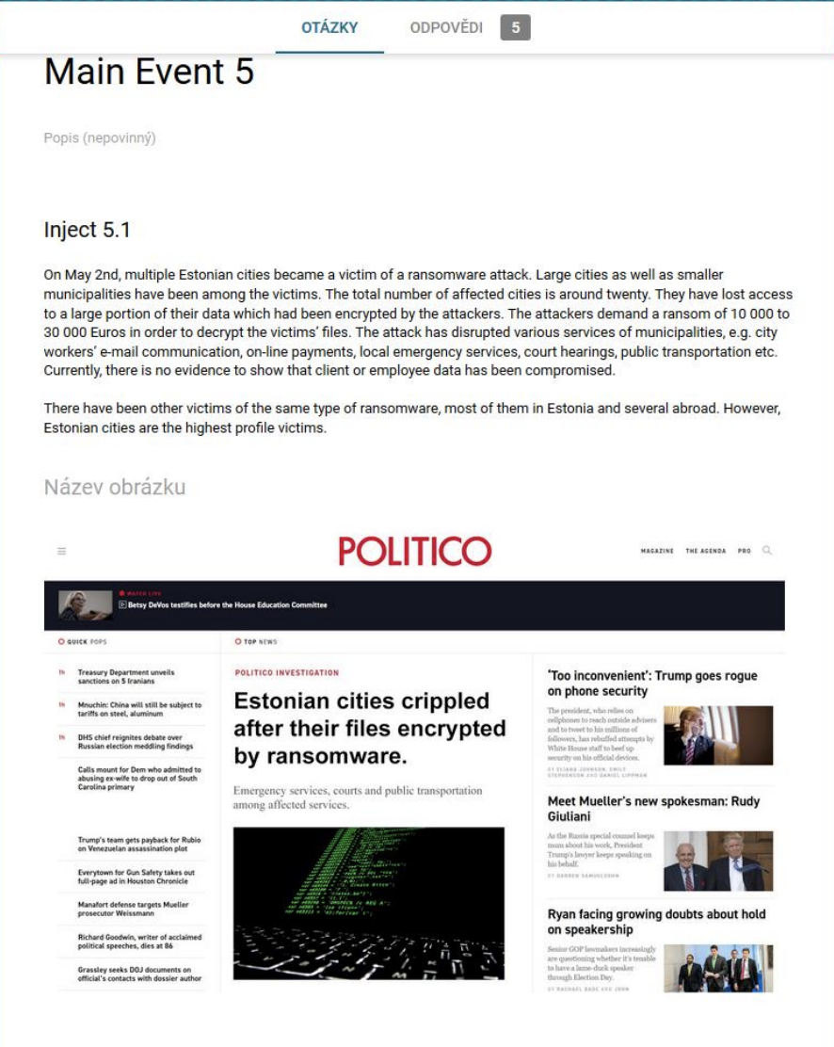
每個事件看起來會像這樣
內容當然會翻譯成中文 ...

